Slide 1

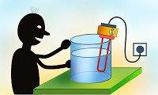
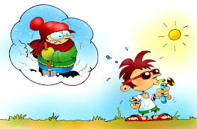
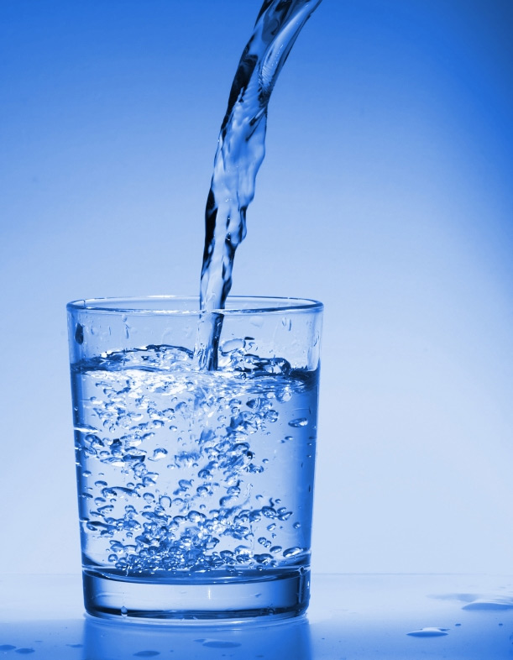
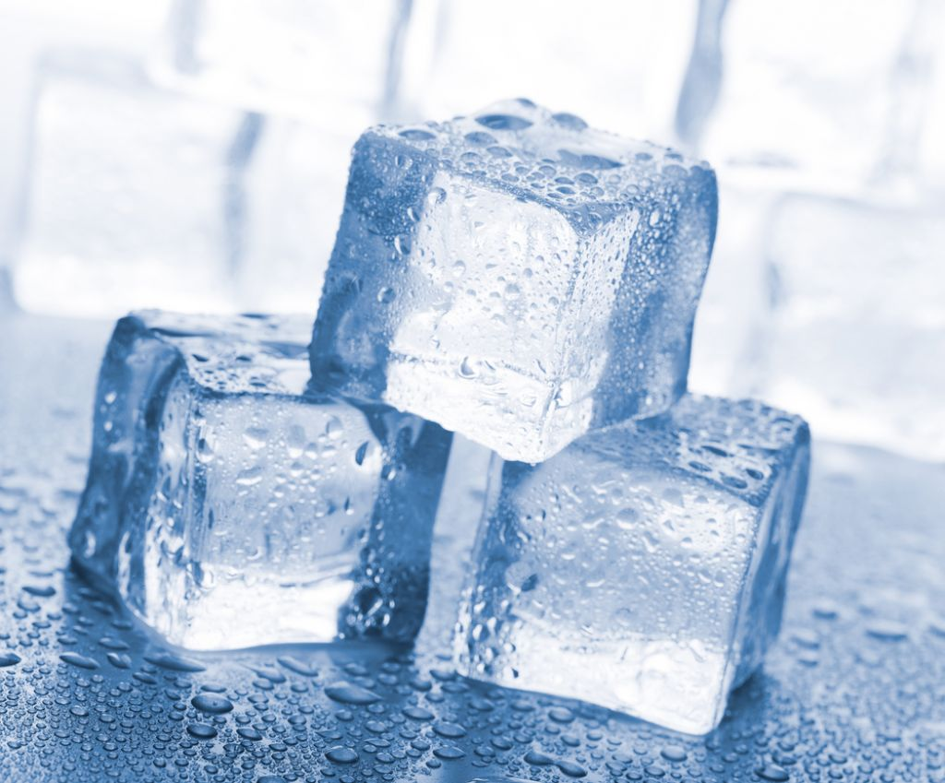
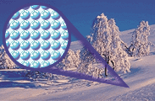
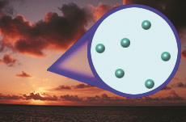
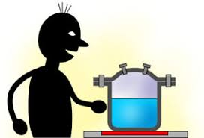
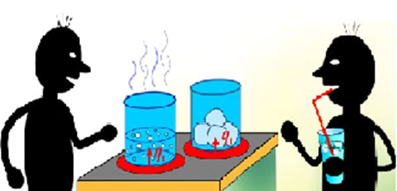
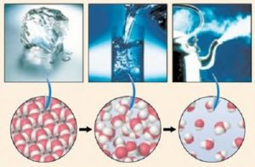
AGREGATNA STANJA SNOVI, FAZNI PREHODI IN TOPLOTA

Slide 2
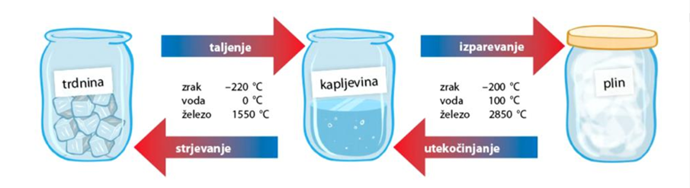
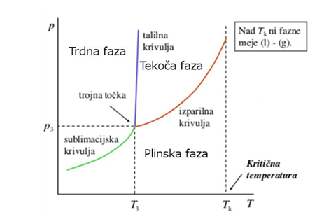
Agregatna stanja in fazni prehodi snovi
tališče
vrelišče

Slide 3
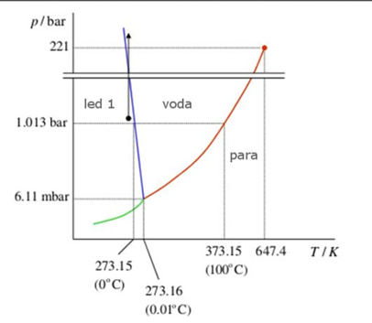
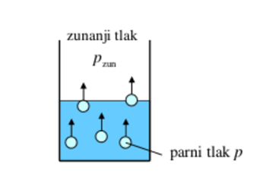

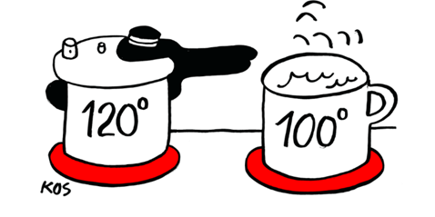
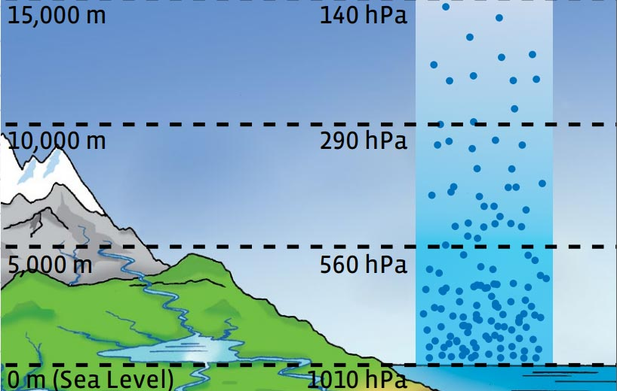
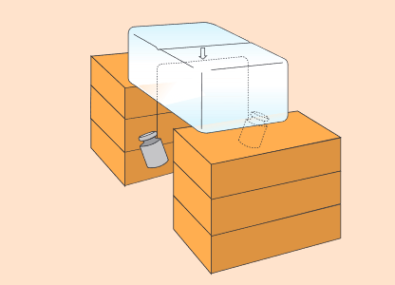
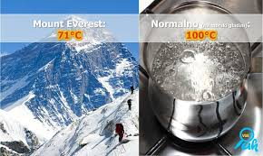
Agregatna stanja in fazni prehodi vode
kritična točka
trojna točka

Slide 4
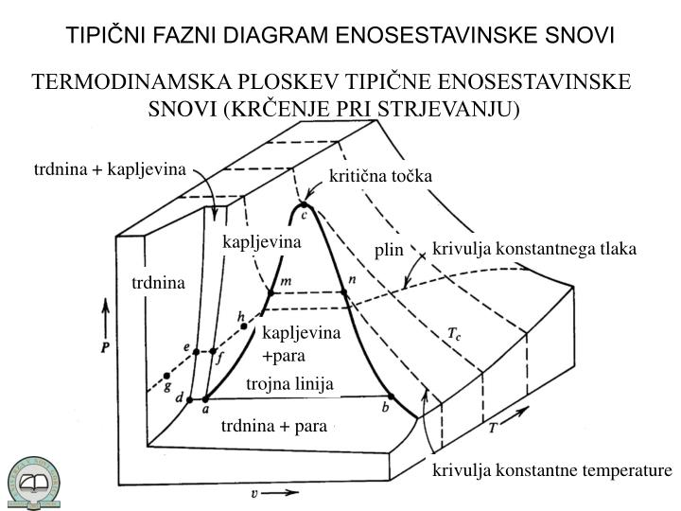
V

Slide 5
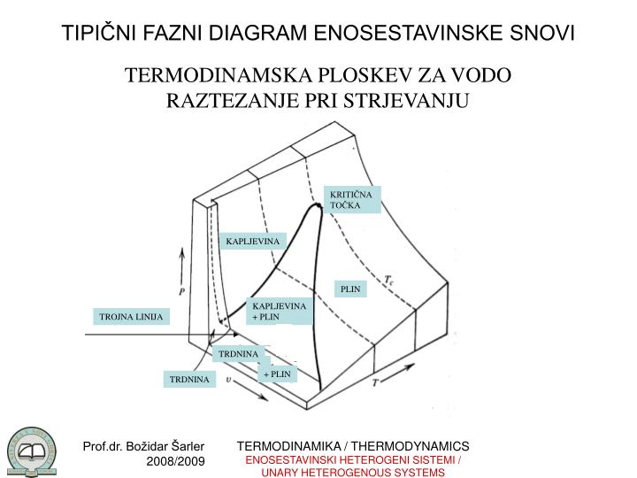
V

Slide 6

Računanje dovedene toplote pri segrevanju snovi
Za dvig temperature snovi potrebujemo toploto (Q):
c (vode) = 4200 J/kg K
c (ledu) = 2200 J/kg K
c (vodne pare) = 2000 J/kg K
$$Q=mcΔT$$
$c$ nam pove, koliko Q potrebujemo, da 1 kg snovi segrejemo za 1K.
Za spremembo agregatnega stanja potrebujemo toploto (Q):
taljenje:
Q = mq_{t}
izparevanje:
Q = mq_{i}
q_{t}/q_{i} nam pove, koliko Q potrebujemo,
da 1 kg snovi stalimo/izparimo.
q_{t} (ledu) = 336 kJ/kg
q_{i} (vode) = 2,26 MJ/kg

Slide 7
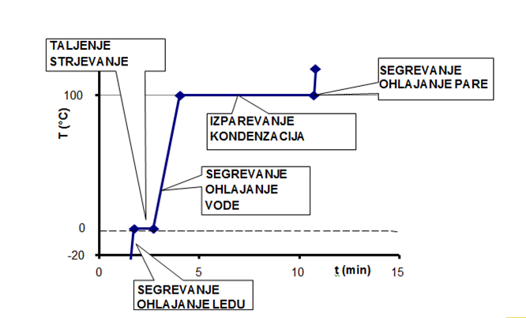

Časovno spreminjanje temperature vode med segrevanjem
$$Q=m∙q_{t}$$
$$Q=m∙c_{p}∙∆T$$
$$Q=m∙c_{V}∙∆T$$
VRELIŠČE
$$Q=m∙q_{i}$$
$$Q=m∙c_{T}∙∆T$$
TALIŠČE
$$Q=m∙c_{L}∙∆T$$

Slide 8

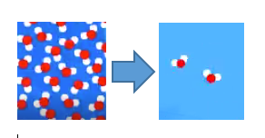
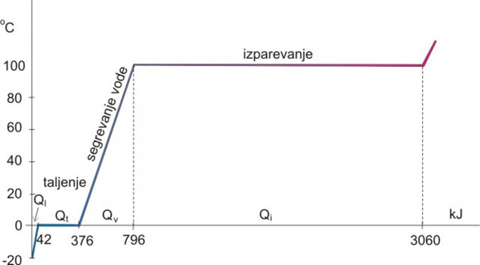
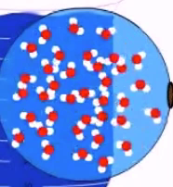
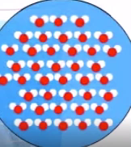
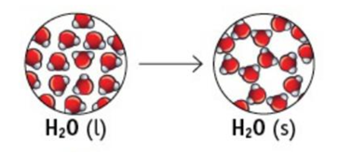
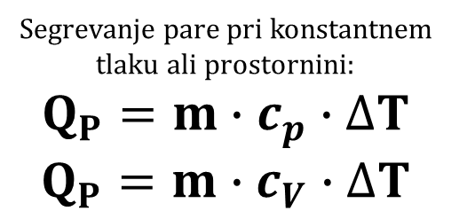
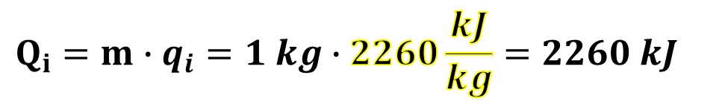
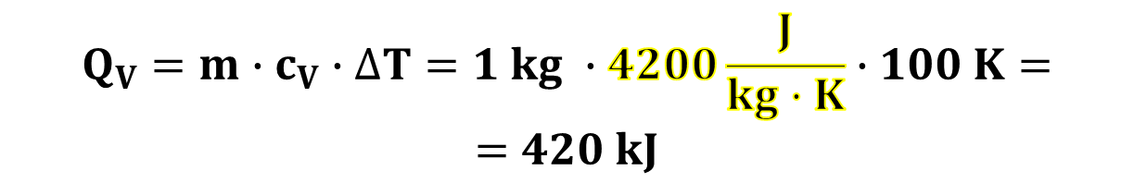

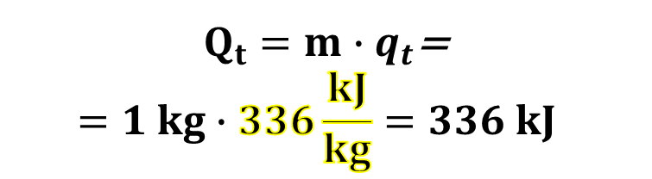
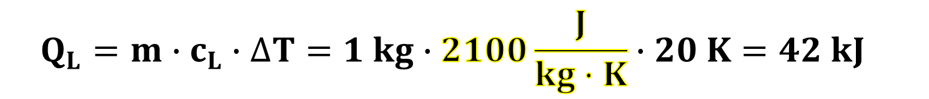

Spreminjanje temperature vode med dovajanjem toplote
Segrevanje pare pri konstantnem tlaku ali prostornini:
$$Q_{P}=m∙c_{p}∙∆T$$
$$Q_{P}=m∙c_{V}∙∆T$$
$$VRELIŠČE: T_{v}=$$
$$Q_{i}=m∙q_{i}=1 kg∙2260\frac{kJ}{kg}=2260 kJ$$
$$Q_{V}=m∙c_{V}∙∆T=1 kg ∙4200\frac{J}{kg∙K}∙100 K=$$
$=420 kJ$
$Q_{t}=m∙q_{t}$=
$$=1 kg∙336\frac{kJ}{kg}=336 kJ$$
$$TALIŠČE: T_{t}=$$
42 378 798 3058
$$Q_{L}=m∙c_{L}∙∆T=1 kg∙2100\frac{J}{kg∙K}∙20 K=42 kJ$$

Slide 9


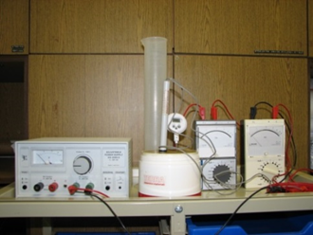
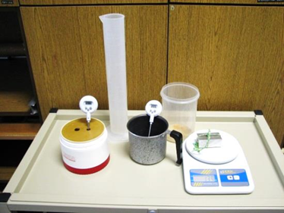
Merjenj specifične toplote snovi
KAPLJEVINA
TRDNINE

Slide 10
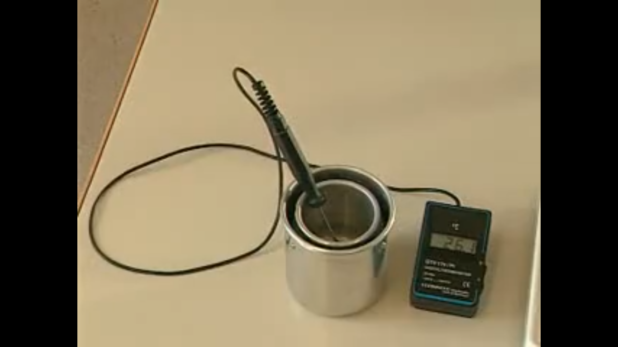
Merjenje specifične toplota trdnine

Slide 11
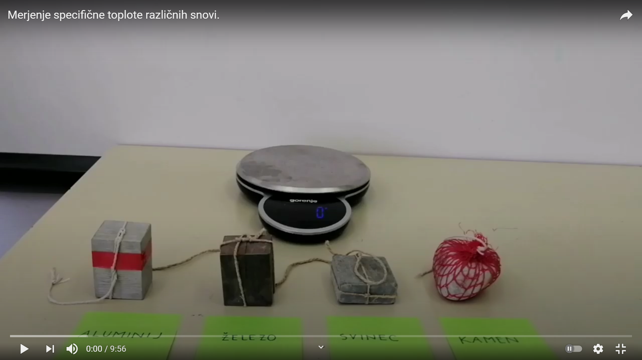

Slide 12
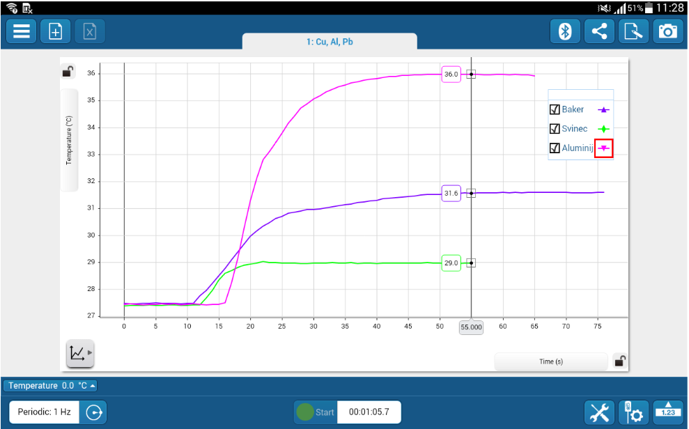
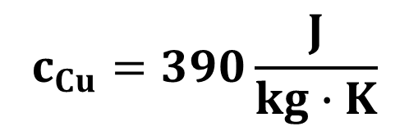
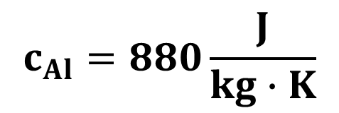
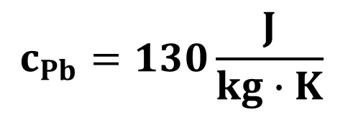
Merjenj specifične toplote snovi
$$c_{Al}=880\frac{J}{kg∙K}$$
$$c_{Cu}=390\frac{J}{kg∙K}$$
$$c_{Pb}=130\frac{J}{kg∙K}$$

Slide 13
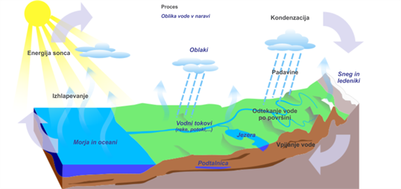
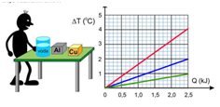
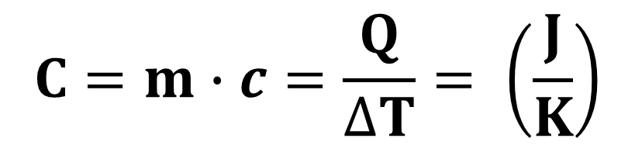
Toplotna kapaciteta snovi
Za predmet s stalno maso (npr. morje, kopno, posoda, streha,..), lahko izračunamo toplotno kapaciteto (C).
$$C=m∙c=\frac{Q}{∆T}= \left(\frac{J}{K}\right)$$
Toplotna kapaciteta snovi pove, koliko toplote potrebujemo, da segrejemo snov za 1K. Če je toplotna kapaciteta snovi majhna (kopno), se snov hitro segreva in ohlaja, snov z veliko toplotno kapaciteto (morje) pa se počasi segreva in ohlaja.

Slide 14
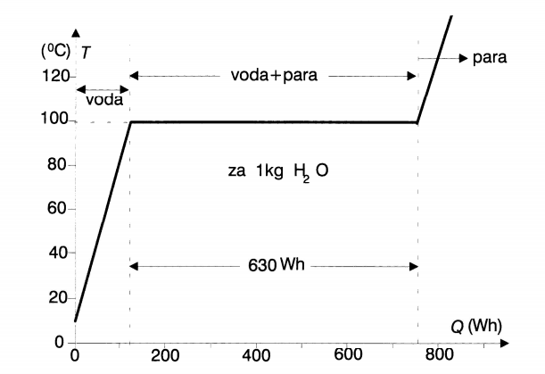
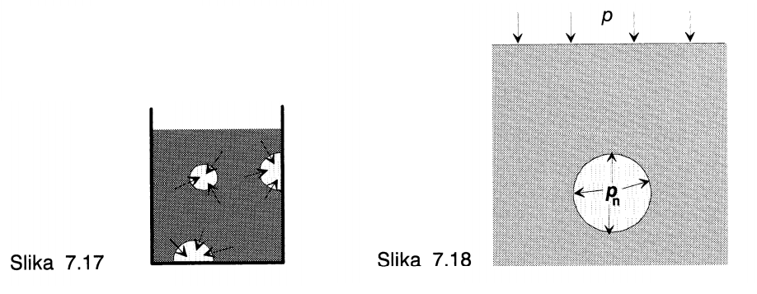
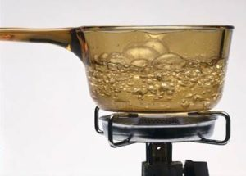

Vrelišče, vrenje ali izparevanje
$$VRELIŠČE: T_{v}=$$
Vrelišče je temperatura pri kateri snov izpareva-vre in se kondenzira-utekočini. Na to temperaturo vpliva tlak. Vrelišče se dvigne pri višjem tlaku pri vseh snoveh. Voda vre pri nižji temperaturi (46,1⁰), če znižamo tlak.

Slide 15
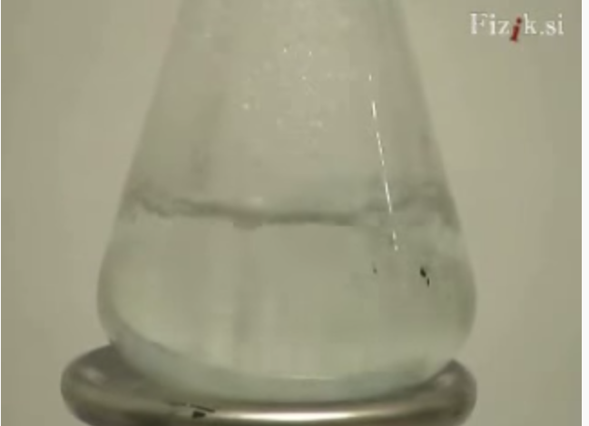
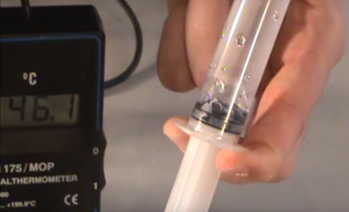
Vrelišče, vrenje ali izparevanje

Slide 16
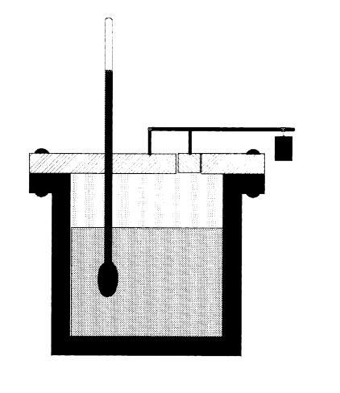
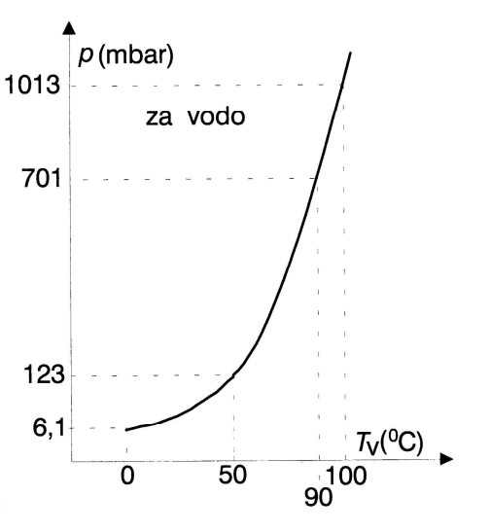

Vrelišče, vrenje ali izparevanje

Slide 17
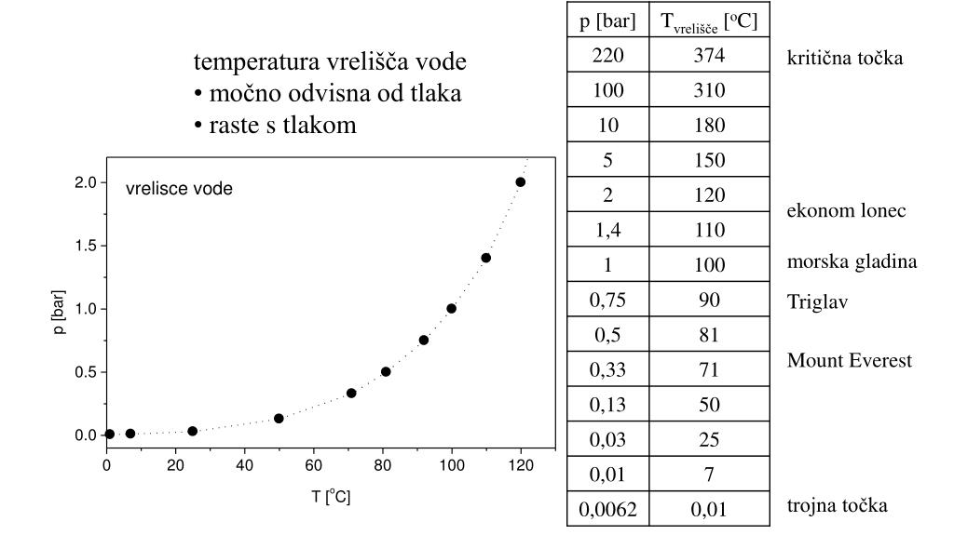
Vrelišče, vrenje ali izparevanje

Slide 18
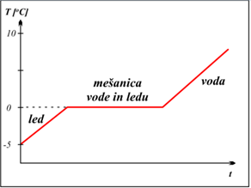

Tališče, taljenje

Slide 19



Tališče, taljenje

Slide 20




Tališče, podhlajena voda, zmrzovanje

Slide 21


Izhlapevanje, nasičen parni tlak in važnost zraka

Slide 22







Kalorimetrija
$$T_{V}$$
$$+ Q_{H}=−Q_{V}$$
$$+ m_{H}∙c∙(T_{Z}−T_{H})=−m_{V}∙c∙(T_{Z}−T_{V})$$
$$T_{Z}$$
$$T_{H}$$

